Slide 1

LG G3 Qrom反编译适配分享
2015年03月

Slide 2

目录
引题
问题解决
总结

Slide 3
Android Device Partitions
recovery and boot both have boot images
modem
Including baseband
bootloader
Bootstrap program
boot
Kernel and ramdisk, default boot image
recovery
Recover boot image and recovery program
system
Android OS Architecture
data
User installed apps and data for the apps
cache
Store temporary app data
Description of the conte

Slide 4
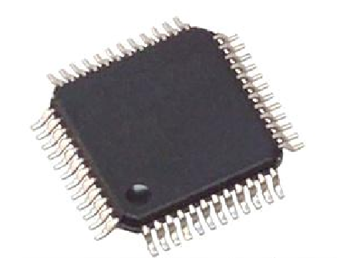

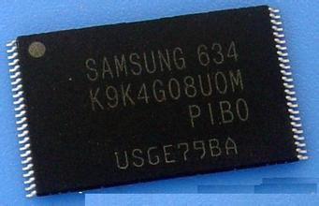
Android Device Partitions
主芯片
Flash
modem
Including baseband
bootloader
Bootstrap program
boot
Kernel and ramdisk, default boot image
recovery
Recover boot image and recovery program
Dram
system
Android OS Architecture
data
User installed apps and data for the apps
cache
Store temporary app data
Description of the conte

Slide 5





Android Boot Detail
Kernel
Android
Preloader
Loader
Recovery
Tos特性

Slide 6
目录
引题
问题解决
总结

Slide 7
基本步骤
准备
boot.img
System.img
后续工作
提取文件
开启adb，su
精简应用
环境准备
解析img包
解析img包
合入qrom特性
建立分支

Slide 8

ADB驱动
路径
http://tool.xcdn.gdms.lge.com/dn/downloader.dev?fileKey=STsaim39933550272504102/LGUnitedMobileDriver_S50MAN311AP22_ML_WHQL_Ver_3.11.3.exe

Slide 9
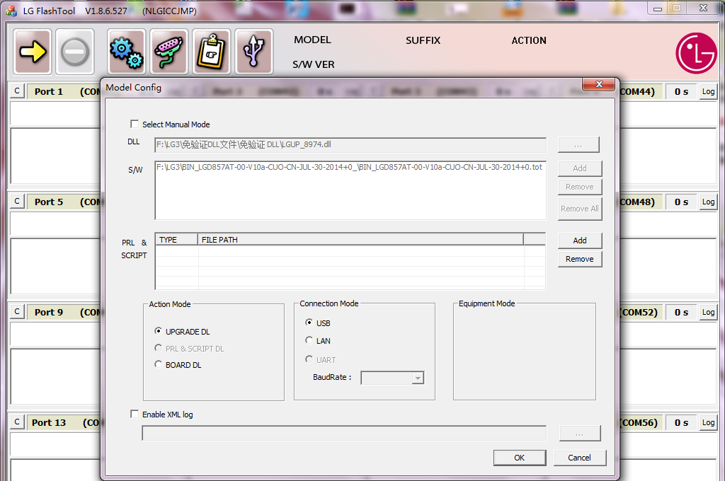
救砖
线刷模式
掉电，按住音量+，然后出入充电线，就可进入到线刷模式
线刷工具
软件下载参考http://km.oa.com/articles/show/231606第一项第4条

Slide 10
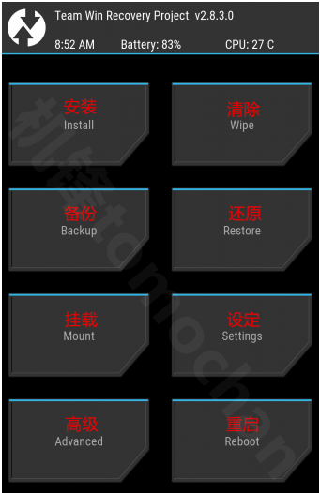


刷入recovery
进入Recovery
Recovery
更新Recovery
Recovery Tool
TWRP recovery.img
Root权限
Stump 1.2.0

Slide 11
提取文件
packages.xml
dd & adb
recovery.fstab
system.img
Other partitions
boot.img

Slide 12
处理boot.img
boot.img结构
** +-----------------+
** | boot header | 1 page
** +-----------------+
** | kernel | n pages
** +-----------------+
** | ramdisk | m pages
** +-----------------+
** | second stage | o pages
** +-----------------+

Slide 13
处理boot.img
Ramdisk差异
gzip: ../ramdisk.gz: not in gzip format
lzma: ../ramdisk.gz: File format not recognized
Successfully decoded 3299584 bytes
img
boot.img
LZ4高压缩方式
ramdisk.cpio.lz4
cpio格式
ramdisk.cpio
ramdisk文件夹
boot,img

Slide 14
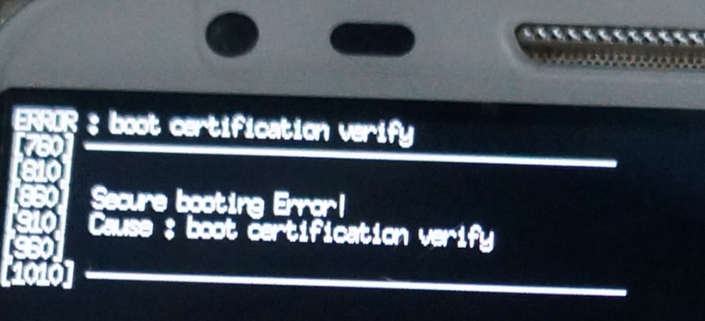
处理boot.img
SSL差异
- Android标准中，这部分是可以厂商定制
- 解析后，这部分的数据丢失咯。

Slide 15
处理boot.img
某OS安全策略
Preloader
Loader
Boot
Android
Security boot
Security upgrade
DM_Verify

Slide 16
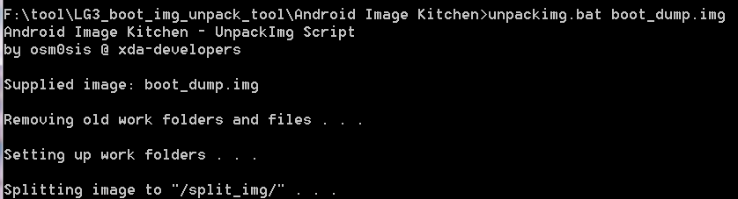
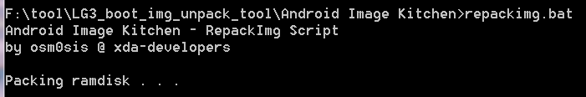
处理boot.img
解析boot.img
LG3_boot_img_unpack_tool

Slide 17
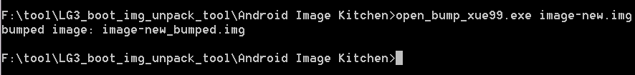
处理boot.img
签名boot.img
open_bump_xue99
请在文章http://km.oa.com/articles/show/231606中下载附件

Slide 18
处理System.img
解析出错
创建一个空目录
将System.img mount到这个目录
OK
Umount即可

Slide 19





解决升级脚本出错
出错原因
在第一个步骤，判断机型信息即出错。
使用已有脚本
Qrom编译系统具有导入第三方升级脚本的架构设计
需要修改编译脚本
统一
兼容
时效
项目时间上面比较紧急

Slide 20
解决升级脚本出错
使用已有升级脚本
进入机型目录，在config.sh中添加USE_MANUAL_SCRIPTS=true
在target_files目录下面建立如下目录树MANUAL/META-INF/com/google/android
将updater-script拷贝到当前目录即可

Slide 21
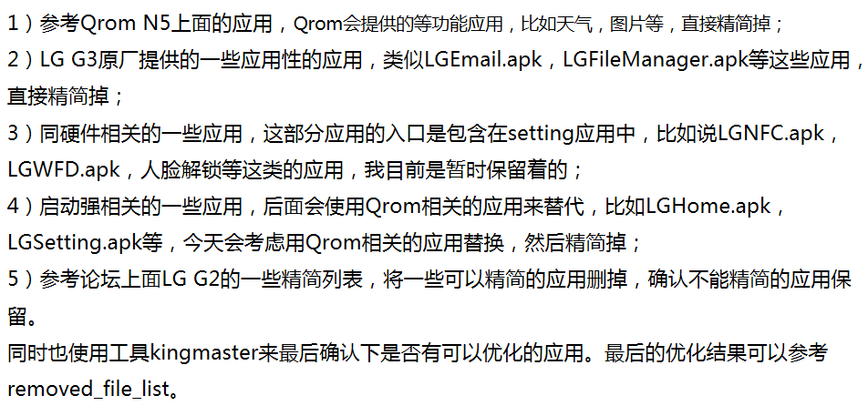
精简应用

Slide 22



精简应用
精简维度的考量
在《2014年度刷机市场报告：小米MIUI走下神坛》中有这么一句话：
多数用户表示，在选择ROM的时候，主要考虑的因素有：ROM资源包大小、系统的色调搭配以及刷机后的流畅度体验等，而新锋ROM正是依靠这些独特的优势获得了诸多用户的青睐。
精简掉的APP个数
内存对比状况
恢复出厂设置重启后的内存对比情况
进入launcher后的10分钟内存对比情况
精简后的内存使用情况
精简
OTA升级包的大小
文章链接：http://www.romzj.com/posts/id-1273.htm

Slide 23

合入Qrom应用
SVN Server
Git Server
MI3TD
LG-D857-4.4.2
qrom_apps
LG D857
qrom_apps
build
Build

Slide 24
合入Qrom应用
步骤：
1）修改机型目录下面的config.sh，添加如下定义：USE_APPS_QROM_MK=true
2）在机型目录下面添加qrom.mk，可以参考其他已经完成的机型
3）参照你的机型配置，在其中添加qrom.mk文件，这个可以可以参考已经完成的机型。
4）记得将3）的修改push到远端git服务器上面
更多细节参考：http://km.oa.com/articles/show/233559

Slide 25
目录
引题
问题解决
总结

Slide 26
快速介入LG-D857工作
1）安装Stump V1.2.0.apk来获取root权限；
2）安装Recovery-Tools-2.2.8.apk，同时将recovery.img拷贝到sdcard中，然后使用该应用烧录recovery分区；
3）利用Recovery-Tools或是”adb reboot recovery“命令，进入到recovery 模式；
4）通过adb push将卡刷包.zip文件push到/sdcard目录下面；
5）点击“wipe”，选择“Advanced Wipe”，选中“Dalvik Cache","System","Data","cache"，做清空动作；
6）点击install，选择zip包即可以完成卡刷过程。

Slide 27

Thanks！

